Slide 2
Reminder…
Διαλέξεις
Προαιρετική παρουσία!
Είστε εδώ γιατί θέλετε να ακούσετε/συμμετέχετε
Δεν υπάρχουν απουσίες
Υπάρχει σεβασμός στους συναδέλφους σας και στην εκπαιδευτική διαδικασία
COVID attention: προσέρχεστε με τα απαραίτητα δικαιολογητικά
Προστατέψτε εσάς και τους συναδέλφους σας: απέχετε από το μάθημα αν δεν είστε/αισθάνεστε καλά

Slide 3
Φυσική για Μηχανικούς
Ενέργεια Συστήματος
Εικόνα: Στη φυσική, η ενέργεια είναι μια ιδιότητα των αντικειμένων που μπορεί να μεταφερθεί σε άλλα αντικείμενα ή να μετατραπεί σε διάφορες μορφές, αλλά δεν μπορεί να δημιουργηθεί ή να καταστραφεί. Η "ικανότητα ενός συστήματος να παράγει έργο" είναι μια κοινή περιγραφή, αλλά είναι δύσκολο να δοθεί ένας ενιαίος συνολικός ορισμός της ενέργειας, εξαιτίας των πολλών μορφών της.

Slide 4
Φυσική για Μηχανικούς
Ενέργεια Συστήματος
Εικόνα: Στη φυσική, η ενέργεια είναι μια ιδιότητα των αντικειμένων που μπορεί να μεταφερθεί σε άλλα αντικείμενα ή να μετατραπεί σε διάφορες μορφές, αλλά δεν μπορεί να δημιουργηθεί ή να καταστραφεί. Η "ικανότητα ενός συστήματος να παράγει έργο" είναι μια κοινή περιγραφή, αλλά είναι δύσκολο να δοθεί ένας ενιαίος συνολικός ορισμός της ενέργειας, εξαιτίας των πολλών μορφών της.

Slide 5
Ενέργεια Συστήματος
Με όσα έχουμε δει ως τώρα
Θέση
Ταχύτητα
Επιτάχυνση
Δύναμη
και με αρχές όπως ο 2^{ος} νόμος του Newton, μπορούμε να λύσουμε πολλά προβλήματα…
Στην πράξη, πολλές φορές αντιμετωπίζουμε δυσκολίες…
Χρειαζόμαστε μια διαφορετική/συμπληρωματική προσέγγιση, που θα κάνει τα προβλήματα πιο απλά…

Slide 6
Ενέργεια Συστήματος
Κάποιες έννοιες ίσως σας φανούν οικείες, αλλά στη Φυσική απαιτείται λίγο μεγαλύτερη ακρίβεια…
Ας ξεκινήσουμε με την έννοια της ενέργειας.
Ιδέες που έχουμε από την καθημερινότητά μας για την ενέργεια
Βενζίνη και πετρέλαιο για μεταφορές και θέρμανση
Ηλεκτρισμός για φωτισμό και συσκευές
Φαγητό για κατανάλωση

Slide 7
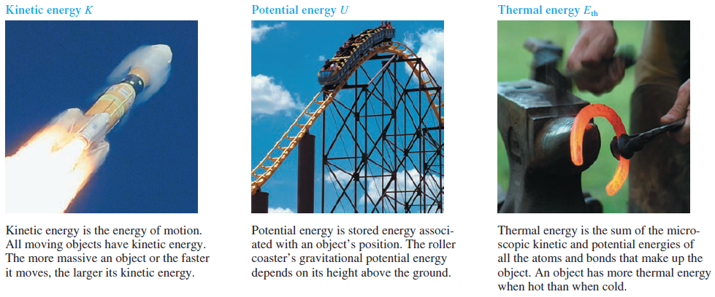
Ενέργεια Συστήματος
Θα μας απασχολήσουν τρία είδη ενέργειας:
Κινητική, Δυναμική, και Θερμική
Η κινητική ενέργεια είναι η ενέργεια της κίνησης. Όλα τα κινούμενα αντικείμενα έχουν κινητική ενέργεια. Όσο μεγαλύτερη μάζα ή όσο πιο γρήγορα κινείται ένα αντικείμενο, τόσο μεγαλύτερη η κινητική του ενέργεια.
Η δυναμική ενέργεια είναι αποθηκευμένη ενέργεια που σχετίζεται με τη θέση ενός αντικειμένου. Το τρενάκι της εικόνας έχει βαρυτική δυναμική ενέργεια που εξαρτάται από τη θέση του (ύψος) πάνω από το έδαφος.
Η θερμική ενέργεια είναι το άθροισμα όλων των μικροσκοπικών κινητικών και δυναμικών ενεργειών των ατόμων και δεσμών που συνιστούν ένα σώμα. Ένα σώμα έχει μεγαλύτερη θερμική ενέργεια όταν είναι ζεστό παρά όταν είναι κρύο.

Slide 8
Ενέργεια Συστήματος
Τα παραπάνω δεν αποτελούν ακριβή ορισμό της ενέργειας.
Γενικότερα, είναι δύσκολο να οριστεί με ακρίβεια
Είναι περισσότερο… «αφηρημένη» έννοια
Θα μπορούσαμε να πούμε ότι αποτελεί έναν αριθμό που σχετίζεται με την κατάσταση ενός συστήματος
Αν η χρήση αυτών των αριθμών γίνει σωστά, μπορούμε να προβλέψουμε αποτελέσματα πειραμάτων και να κατασκευάσουμε μηχανές!
Κάθε διαδικασία στη φύση αφορά ενέργεια και μεταφορές/μετασχηματισμούς αυτής

Slide 9
Ενέργεια Συστήματος
Ξεκινάμε τη συζήτηση θεωρώντας ένα νέο μοντέλο, το σύστημα
Αργότερα, θα μιλήσουμε για μοντέλα ανάλυσης ενός συστήματος
…αντί ενός μόνο σώματος, που είχαμε ως τώρα
Προς το παρόν, ας δούμε τι είναι ένα σύστημα και πώς σχετίζεται με την ενέργεια
Συστήματα μπορεί να είναι:
Ένα απλό σώμα ή αντικείμενο
Πολλά σώματα ή αντικείμενα
Μια περιοχή του χώρου
Κάτι που αλλάζει σχήμα και μέγεθος
Προς συζήτηση

Slide 10
Ενέργεια Συστήματος
Πρώτο βήμα είναι η αναγνώριση του συστήματος
Όταν συζητάμε για ένα σύστημα, είτε αγνοούμε (απομονωμένο σύστημα) είτε ενδιαφερόμαστε (μη απομονωμένο σύστημα) για τις επιδράσεις του περιβάλλοντος στο σύστημα
Ανεξαρτήτως του συστήματος που επιλέγουμε πάντα υπάρχει το όριο/σύνορο συστήματος:
Μια φανταστική επιφάνεια που χωρίζει το σύστημα με το περιβάλλον του

Slide 11
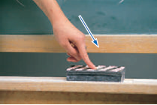
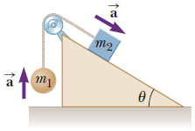
Ενέργεια Συστήματος
Παράδειγμα:
Σύστημα == σπόγγος
Επιφάνεια σπόγγου == σύνορο συστήματος
Η δύναμη (μέσω του χεριού) είναι μια επιρροή στο σύστημα από το περιβάλλον του, η οποία ασκείται επάνω στο σύνορο του συστήματος
Παράδειγμα:
Σύστημα == σώματα + σχοινί
Οι δυνάμεις από το σχοινί επάνω στα σώματα είναι εσωτερικές, και δεν ανήκουν στο περιβάλλον του

Slide 12
Ενέργεια Συστήματος
Αναγνωρίζουμε το σύστημα: σπόγγος
Ερώτημα: πόσο αποτελεσματικοί είμαστε με τη δύναμη που βάζουμε (όμοια σε μέτρο σε όλες τις περιπτώσεις) στο να κινήσουμε το σπόγγο;
Σε ποια περίπτωση τα καταφέρνουμε καλύτερα;
Μέτρο δύναμης – Κατεύθυνση – Μετατόπιση
Notes:
Διανυσματική φύση της δύναμης!

Slide 13
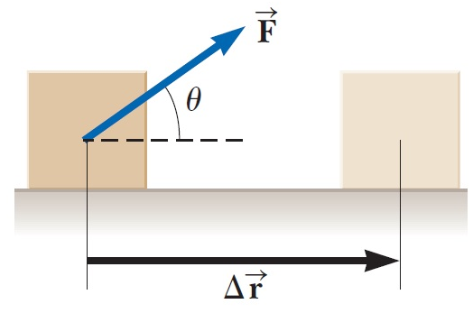
Ενέργεια Συστήματος
Ας θεωρήσουμε ένα απλό παράδειγμα
Ένα σώμα (σύστημα) που μετατο- πίζεται σε ευθεία γραμμή από μια σταθερή δύναμη που του ασκείται υπό γωνία $θ$ με το οριζόντιο επίπεδο
Το έργο (Work) W που παράγεται στο σύστημα από τη δύναμη που ασκείται εξωτερικά στο σύστημα ορίζεται ως
το γινόμενο του μέτρου της σταθερής δύναμης$\vec{F}$, του μέτρου της μετατόπισης $Δ\vec{r}$ του σημείου εφαρμογής της δύναμης, και του συνημιτόνου της γωνίας $θ$ ανάμεσα στα δυο προηγούμενα:
$$W ≡\left|\vec{F}\right|\left|Δ\vec{r}\right|cos\left(θ\right)=F Δr cos(θ)$$

Slide 14
Ενέργεια Συστήματος
Διακρίνετε τη διαφορά με την «κοινή» αίσθησή σας για το έργο;
Κρατήστε μια βαριά μπάλα στο ύψος των ώμων σας για 2’
Στο τέλος, θα έχετε κουραστεί και θα θεωρείτε ότι «παράξατε αρκετό έργο» επάνω στην μπάλα
Η αλήθεια είναι ότι ο ορισμός που μόλις είδαμε θα σας πει ότι
$$W=0$$
Γιατί απλά υποστηρίζατε την μπάλα, δεν τη μετακινήσατε
Επίσης, δείτε ξανά την (c) εικόνα με το σπόγγο.

Slide 15
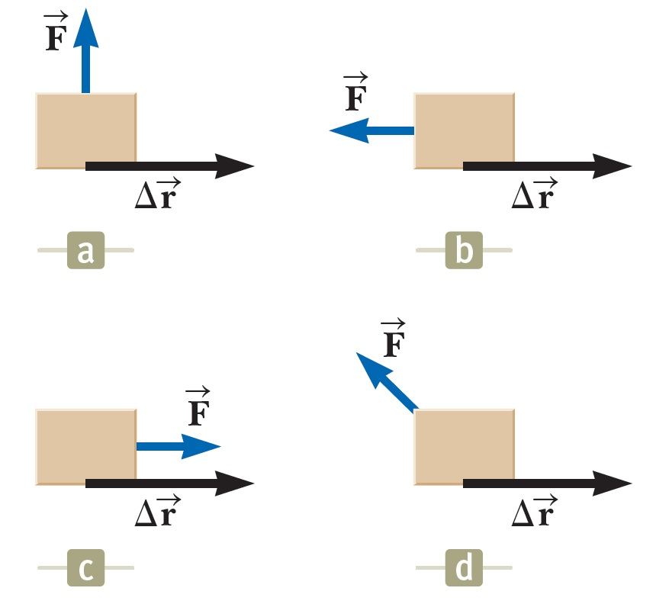
Ενέργεια Συστήματος
$$W ≡F Δr cos(θ)$$
Quiz: Κατατάξτε τις παρακάτω περιπτώσεις σε αύξουσα τιμή έργου

Slide 16
Ενέργεια Συστήματος
Μονάδα μέτρησης έργου
$$N∙m=J (Joule)$$
Μπορούμε να συμπεράνουμε ότι
έργο == μεταφορά ενέργειας
Αν $W$ είναι το έργο που παράγεται σε ένα σύστημα, τότε
Έργο θετικό $→$ Μεταφορά ενέργειας προς το σύστημα
Έργο αρνητικό $→$ Μεταφορά ενέργειας από το σύστημα

Slide 17
Ενέργεια Συστήματος
Η μαθηματική έκφραση $W ≡F Δr cos\left(θ\right)$ μοιάζει περίεργη…
Προκύπτει από το μαθηματικό εργαλείο που λέγεται
εσωτερικό γινόμενο διανυσμάτων
Έστω δυο διανύσματα $\vec{A}, \vec{B}.$ Το εσωτερικό τους γινόμενο είναι μια βαθμωτή ποσότητα (= αριθμός) που ισούται με $\vec{Α}∙\vec{Β}=|Α||Β| cos(θ)$
Άρα το έργο W μπορεί να γραφεί ως $\vec{F} ∙Δ\vec{r}$ !

Slide 18
Ενέργεια Συστήματος
Παράδειγμα
Ένα σωματίδιο στο xy επίπεδο υπόκειται σε μετατόπιση $Δ\vec{r}=2.0\vec{i}+3.0\vec{j}$ m λόγω μιας σταθερής δύναμης $\vec{F}=5.0\vec{i}+2.0\vec{j}$ N που ασκείται στο σωματίδιο. Βρείτε το έργο που παράγεται από τη δύναμη στο σωματίδιο.

Slide 19
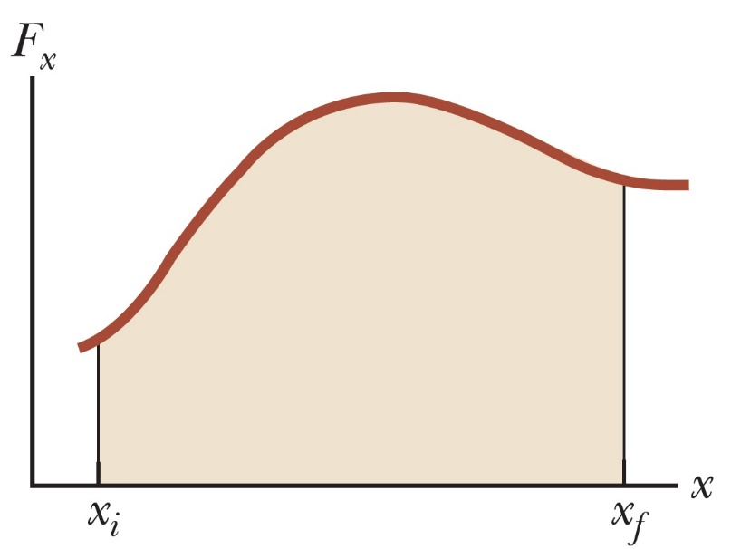
Ενέργεια Συστήματος
Η συζήτησή μας αφορούσε έργο υπό σταθερή δύναμη
Τι γίνεται όταν η δύναμη είναι μεταβαλλόμενη αλλά η κίνηση εξακολουθεί να είναι ευθύγραμμη;
Δεν μπορούμε να χρησιμοποιήσουμε τις εξισώσεις που είδαμε!
Ας πούμε ότι μεταβάλλεται μόνο το μέτρο της – τι συμβαίνει τότε?
Παράδειγμα:
Η x-συνιστώσα της δύναμης μεταβάλλεται κατά την κίνηση

Slide 20
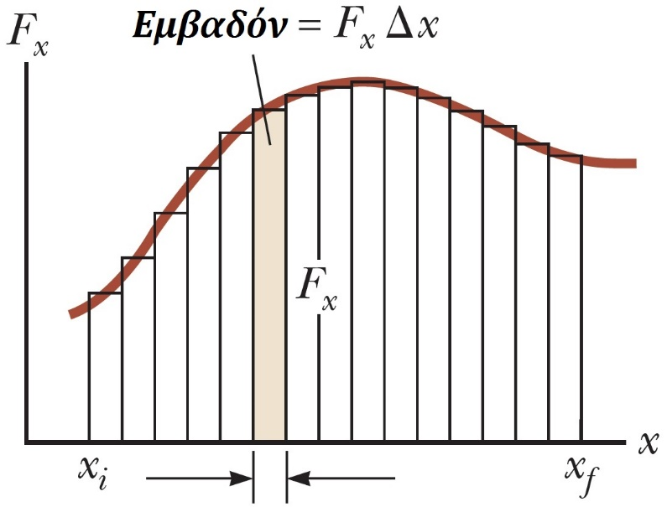
Ενέργεια Συστήματος
Μπορούμε να θεωρήσουμε τη δύναμη ως τμηματικά (για απειροστά μικρά διαστήματα $Δx$) σταθερή!
Προσέγγιση:
Χωρίζουμε το διάστημα σε μικρά διαστήματα $Δx.$
Σε κάθε τέτοιο διάστημα έχουμε έργο $W_{j}$, που ισούται με το εμβαδόν του αντίστοιχου παρα- ληλλογράμμου.

Slide 21
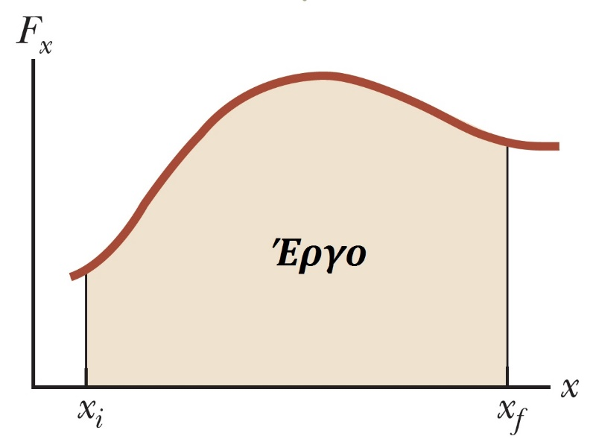
Ενέργεια Συστήματος
Μπορούμε να θεωρήσουμε τη δύναμη ως τμηματικά (για απειροστά μικρά διαστήματα $Δx$) σταθερή!
Παράδειγμα:
Το συνολικό έργο είναι $\sum_{j}{W_{j}}$
Όταν τα διαστήματα γίνονται απειροστά μικρά $(Δx→0)$, τότε το συνολικό έργο ισούται με το εμβα- δόν κάτω από την καμπύ- λη!

Slide 22
Ενέργεια Συστήματος
Με μαθηματικά,
$$W=\lim_{Δx→0}{\sum_{x_{i}}^{x_{f}}{F_{x}Δx}=}\int_{x_{i}}^{x_{f}}{F_{x}dx}=\int{{\vec{F}}_{x}∙d\vec{x}}$$

Slide 23
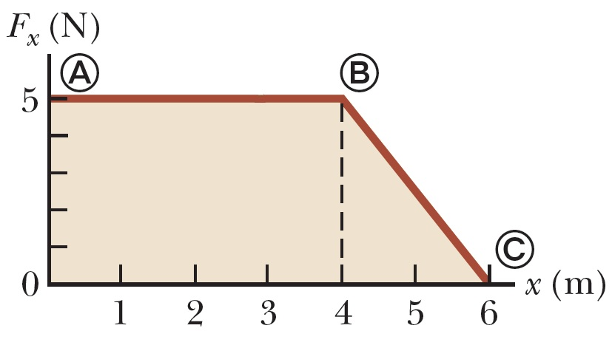
Ενέργεια Συστήματος
Παράδειγμα:
Μια δύναμη ασκείται σε ένα σωματίδιο, η οποία μεταβάλλεται με την απόσταση, όπως στο Σχήμα. Υπολογίστε το έργο που παράγεται από τη δύναμη στο σωματίδιο όταν αυτό κινείται από $x=0$ ως $x=6$ m.

Slide 24
Ενέργεια Συστήματος
Παράδειγμα – Λύση:
...

Slide 25
Ενέργεια Συστήματος
Δύναμη ελατηρίου
Σύστημα == σώμα – δεμένο στο ελατήριο
Δύναμη ${\vec{F}}_{s}$ εγείρεται επάνω στο σώμα από το ελατήριο όταν το τελευταίο εκτείνεται ή συμπιέζεται
Η δύναμη μεταβάλλεται ανάλογα με τη απομάκρυνση από τη θέση ισορροπίας (θέση φυσικού μήκους)
Δύναμη ελατηρίου στο σώμα: Νόμος του Hooke
$$F_{s}=−kx$$
Θέση ισορροπίας

Slide 26
Ενέργεια Συστήματος
Δύναμη ελατηρίου
Η τιμή της σταθεράς $k$ είναι μια ένδειξη της σκληρότητας του ελατηρίου
Μεγάλο $k$ → σκληρό ελατήριο
Μικρό $k$ → μαλακό ελατήριο
Μονάδες της σταθεράς $k$ είναι N/m
Διανυσματική μορφή ${\vec{F}}_{s}=F_{s}\vec{i}=−kx\vec{i}$

Slide 27
Ενέργεια Συστήματος

Slide 28
Ενέργεια Συστήματος
Ας θεωρήσουμε ότι το ελατήριο συμπιέζεται στη μέγιστη τιμή (θέση $x_{i}=−x_{max}$) και αφήνεται ελεύθερο.
Έστω η τελική θέση $x_{f}=0$ (θέση ισορροπίας)
Το έργο της δύναμης του ελατηρίου επάνω στο σώμα ισούται με
$$W_{s}=\int{{\vec{F}}_{s}∙d\vec{x}}=\int_{x_{i}}^{x_{f}}{(−kx\vec{i})∙(dx\vec{i})}=\int_{−x_{max}}^{0}{\left(−kx\right)dx}=−\frac{kx^{2}}{2}{\left.​\right|}_{−x_{max}}^{0}=\frac{1}{2}kx_{max}^{2}$$
$${−x}_{max}$$

Slide 29
Ενέργεια Συστήματος
Ας θεωρήσουμε ότι το ελατήριο συνεχίζει την πορεία του, περνώντας από τη θέση ισορροπίας (θέση $x_{i}=0$)
Έστω η τελική θέση $x_{f}=x_{max}$
Το έργο της δύναμης του ελατηρίου επάνω στο σώμα ισούται με $W_{s}=\int{{\vec{F}}_{s}∙d\vec{x}}=\int_{x_{i}}^{x_{f}}{(−kx\vec{i})∙(dx\vec{i})}=\int_{0}^{x_{max}}{\left(−kx\right)dx}=−\frac{1}{2}kx_{max}^{2}$
$$x_{max}$$

Slide 30
Ενέργεια Συστήματος
Άρα το συνολικό έργο της δύναμης ελατηρίου επάνω στο σώμα για μετατόπιση από $−x_{max}$ ως $x_{max}$ είναι μηδέν!!
Όμως για μια οποιαδήποτε μετατόπιση από μια θέση $x_{i}$ σε μια θέση $x_{f}$, ισχύει: $W_{s}=\int_{x_{i}}^{x_{f}}{\left(−kx\right)dx}=\frac{1}{2}kx_{i}^{2}−\frac{1}{2}kx_{f}^{2}$
που δεν είναι απαραίτητα ίσο με το μηδέν…
Η παραπάνω σχέση δίνει το έργο της δύναμης του ελατηρίου από μια οποιαδήποτε θέση ως μια οποιαδήποτε άλλη

Slide 31
Συνεχίζεται... ☺

